Slide 1
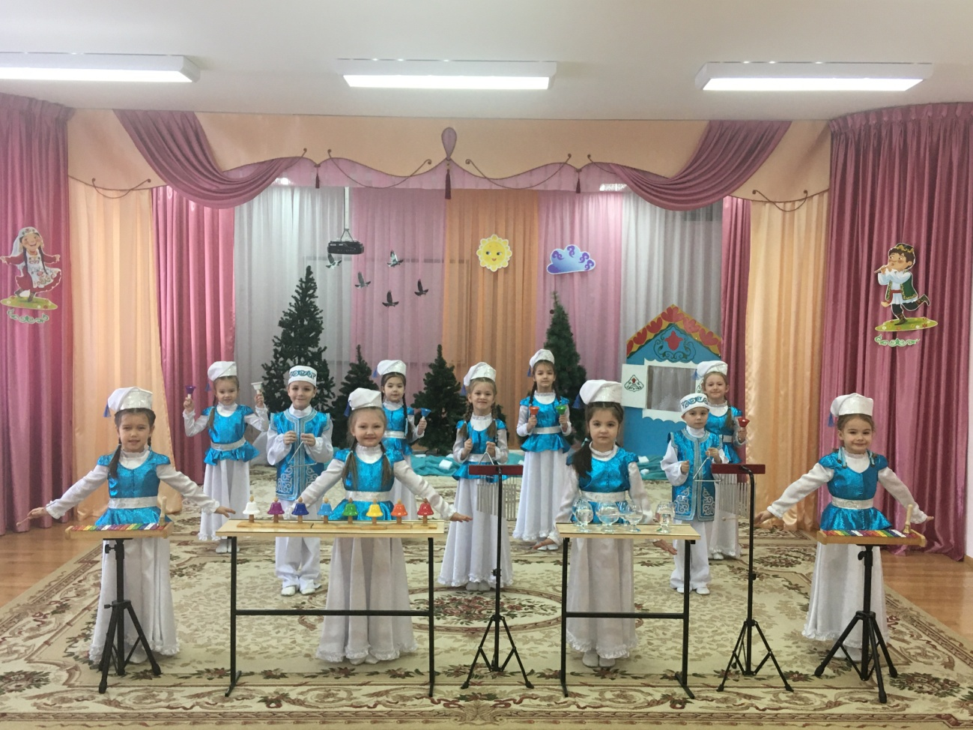


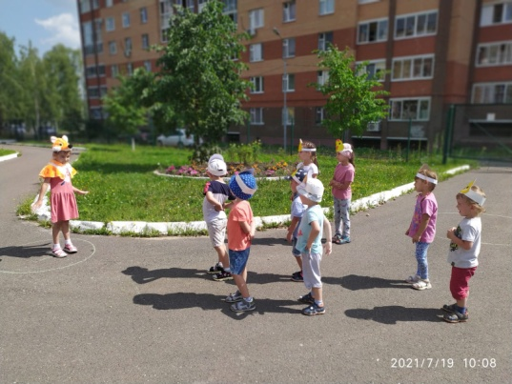
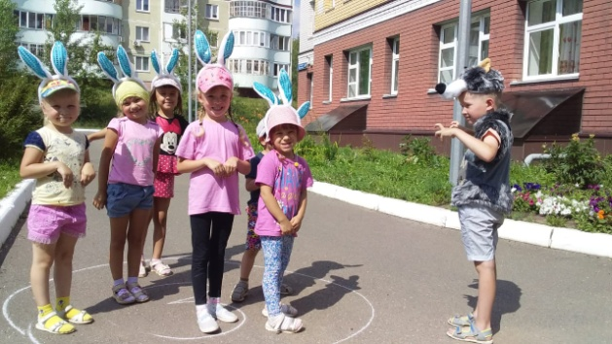
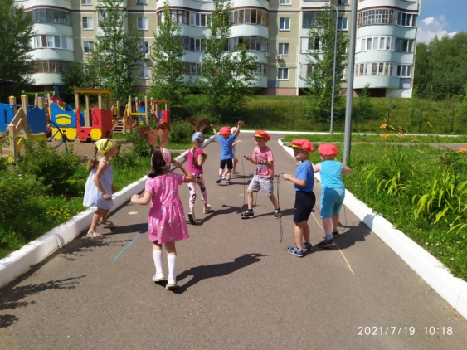
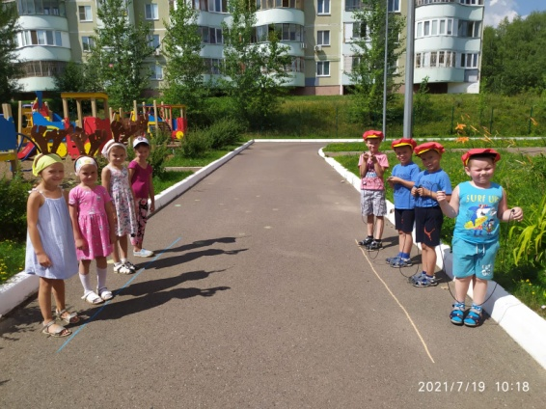
ФОТОРЕПОРТАЖ (июль)
МБДОУ «Детский сад №112 комбинированного вида»
Развлечение «Подвижные игры народов Поволжья»

Slide 2

«Родной язык – язык души моей»
Развлечение «Подвижные игры народов Поволжья»
МБДОУ «Детский сад №112 комбинированного вида с татарским
языком воспитания и обучения» Советского района г. Казани
19 июля было организовано развлечение «Подвижные игры народов Поволжья», где все возрастные группы приняли активное участие. В рамках мероприятия дети играли в такие подвижные игры как, русская народная игра «Зайцы и волк», татарская народная игра «Төлке һәм тавыклар», удмуртская народная игра «Охотники на лося».

